Slide 1



TIẾNG VIỆT 1

Slide 2







Khởi động
1

Slide 3
khâu vá

Slide 4
chịu khó

Slide 5


Slide 6
Nghỉ hè, nhà Hà đi Tam Đảo. Khi tán cây, ngọn cỏ còn thiu thiu ngủ, Hà đã dậy ngắm mây mù. Đến trưa, trời như vào thu. Mùa hè ở Tam đảo quả là dễ chịu.

Slide 8
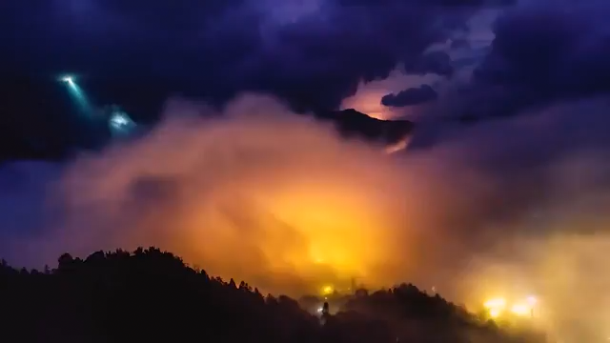

Slide 9
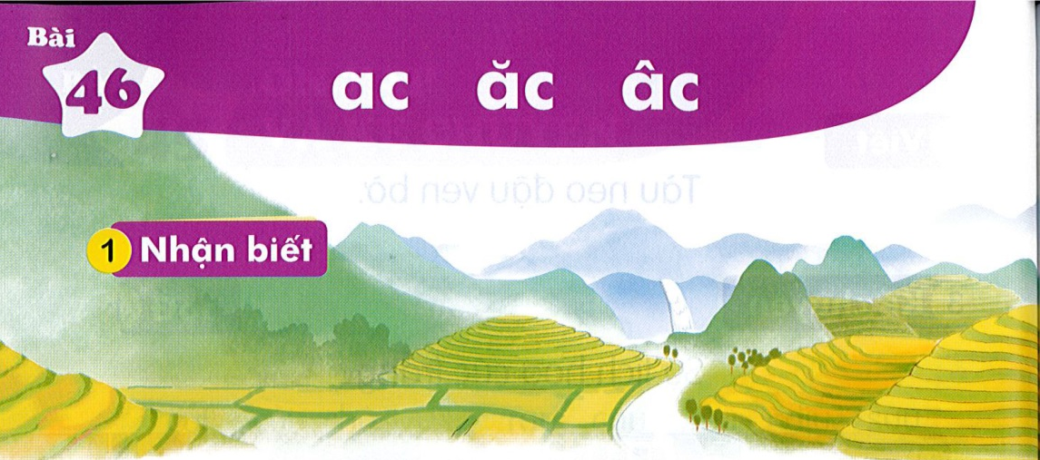

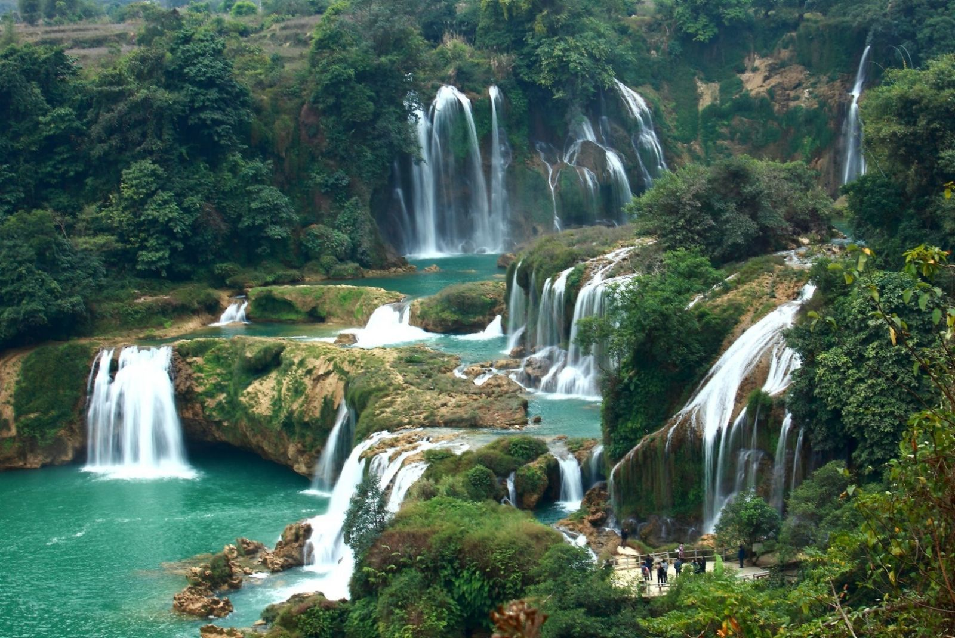
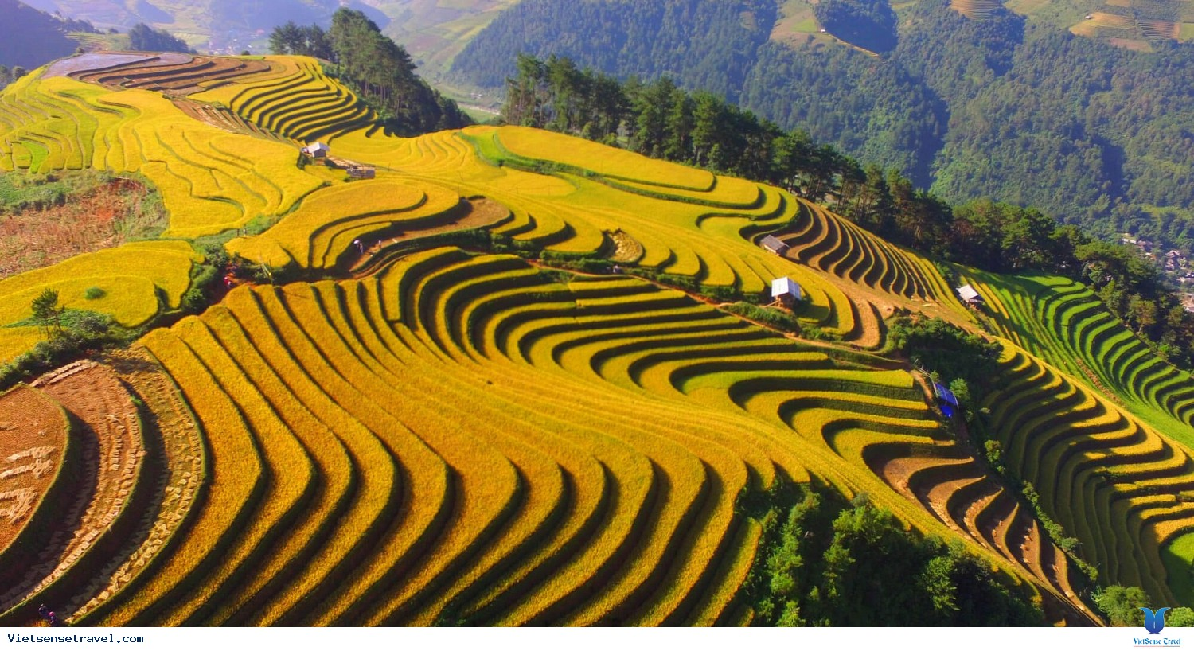
Bài
ac ăc âc
46
Tây Bắc có ruộng bậc thang, có thác nước.
ăc
âc
ac

Slide 10
Đọc
3
ac
âc
ăc
th
ac
thac
́

Slide 11
So sánh
a
ac
c
ă
ăc
c
â
âc
c

Slide 12



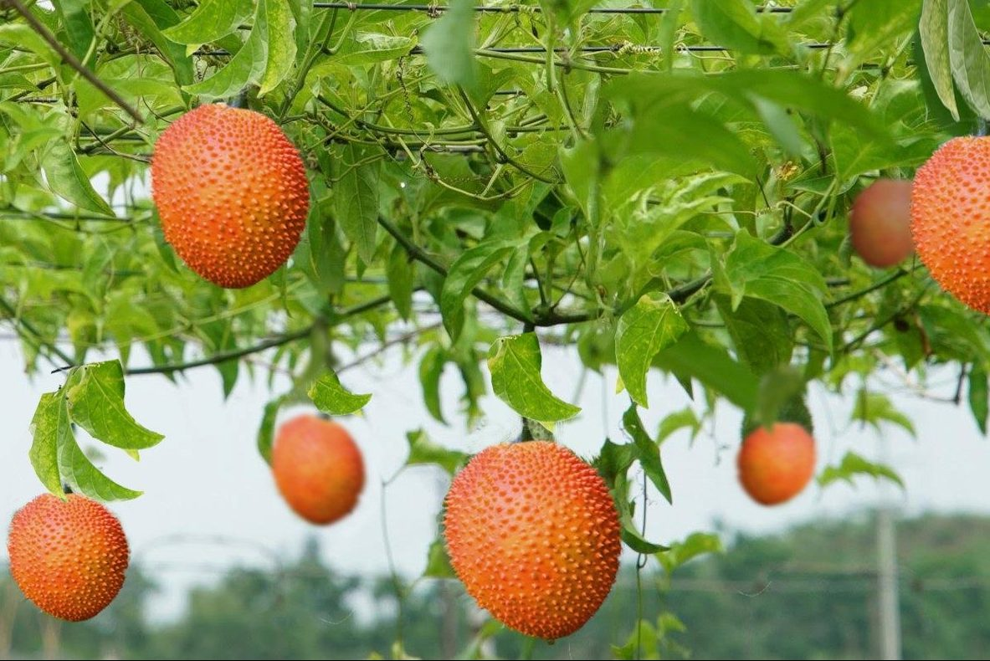
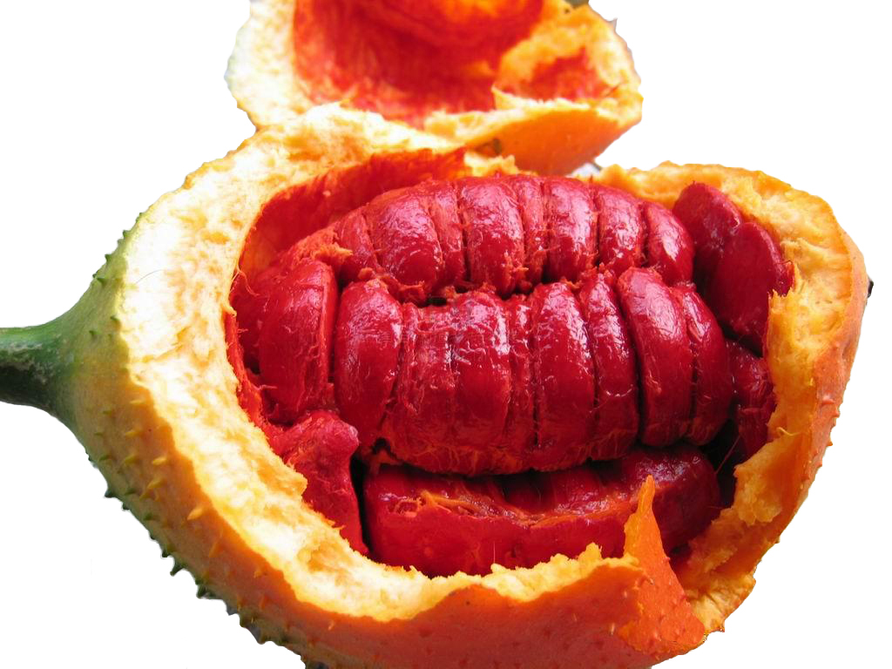
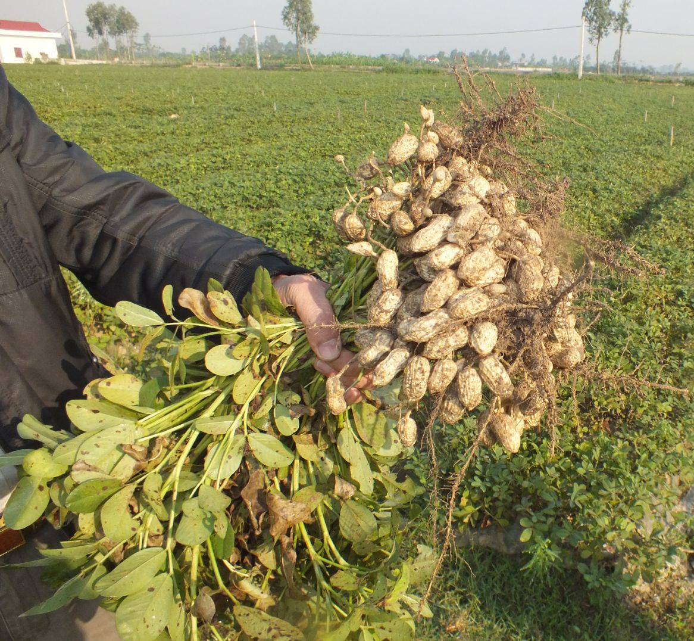
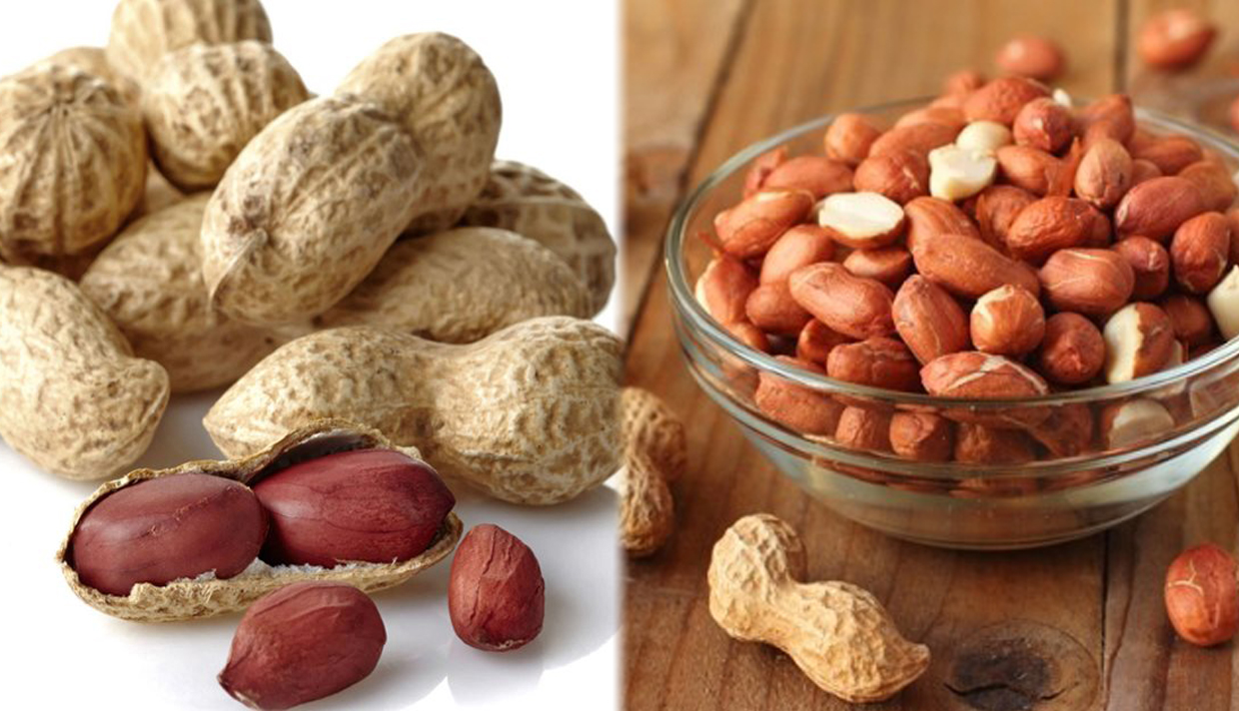
ac
ac
ăc
ăc
âc
âc
lạc
nhạc
mặc
nhắc
gấc
giấc
Notes:
GV chú ý minh hoạ từ lẫy cho HS hiểu bằng việc mô tả em bé lẫy

Slide 13
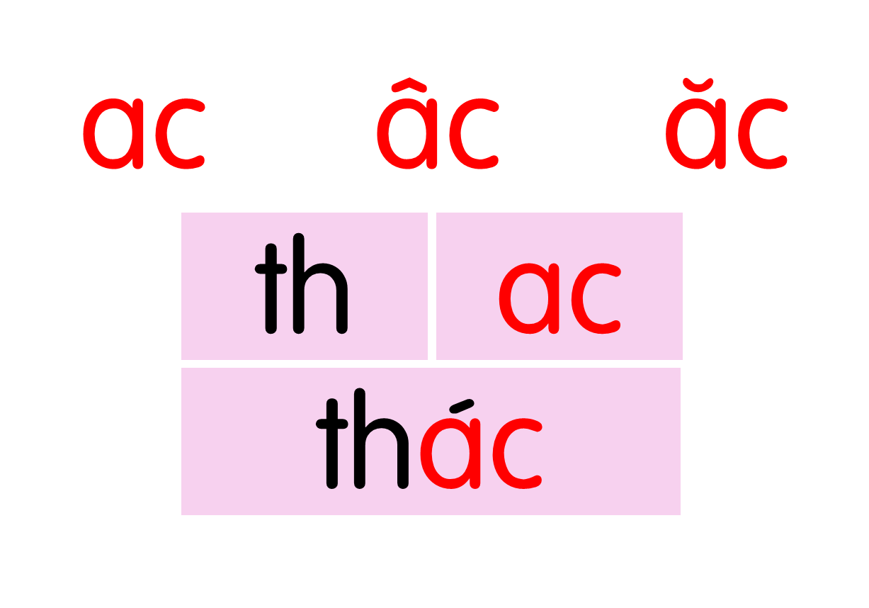
ac
ac
ăc
ăc
âc
âc
lạc
nhạc
mặc
nhắc
gấc
giấc
Notes:
Ôn lại

Slide 14

ac
bác sĩ
Notes:
Hay còn gọi là CHIM ĐA ĐA

Slide 15

mắc áo
ăc

Slide 16
quả gấc
âc

Slide 17



bác sĩ
mắc áo
quả gấc

Slide 18
ac
ac
ăc
ăc
âc
âc
lạc
nhạc
mặc
nhắc
gấc
giấc
bác sĩ
mắc áo
quả gấc

Slide 19
Hướng dẫn viết bảng
4
a‼

Slide 20


Slide 21
Hướng dẫn viết bảng
4
â‼

Slide 22


Slide 23
Hướng dẫn viết bảng
4
ă‼

Slide 24


Slide 25

ac
ăc
âc

Slide 26
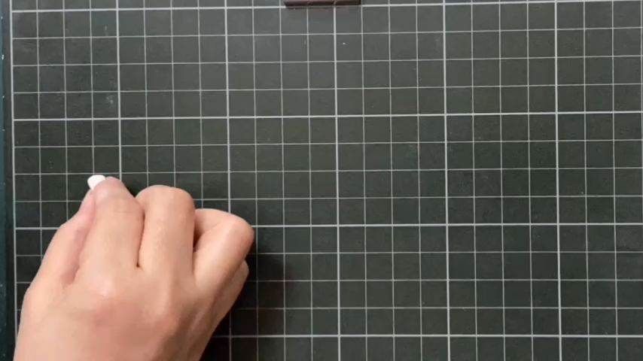

Slide 27
qĎả
Ƒấc

Slide 28
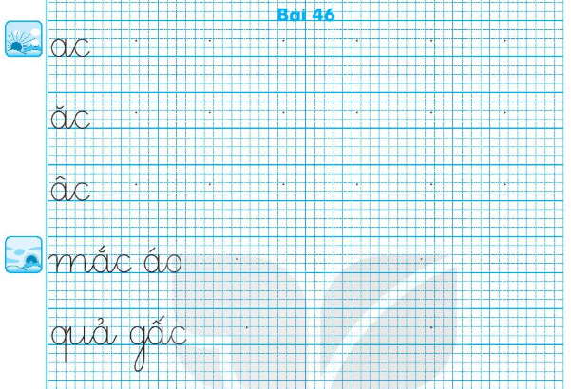

Slide 29
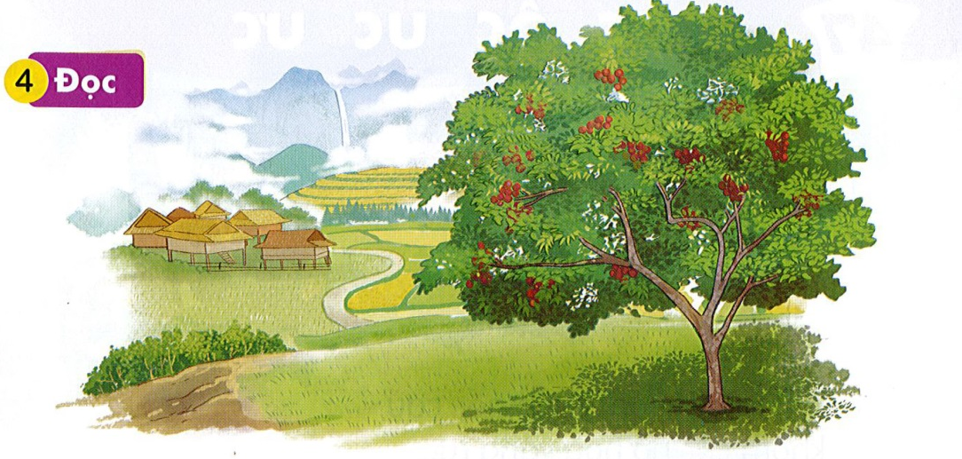
Đọc
6
Nếu lên Tây Bắc, bạn hãy đến Sa Pa. Vào mùa hè, mỗi ngày ở đây như có bốn mùa. Sa Pa có Thác Bạc, có Cầu Mây, có các bản Tả Van, Tả Phìn, Sín Chải.

Slide 30
Tây Bắc
Thác Bạc
Tả Van
Tả Phìn
Sín Chải
Notes:
Luyện luôn từ khó đọc nhé!

Slide 31
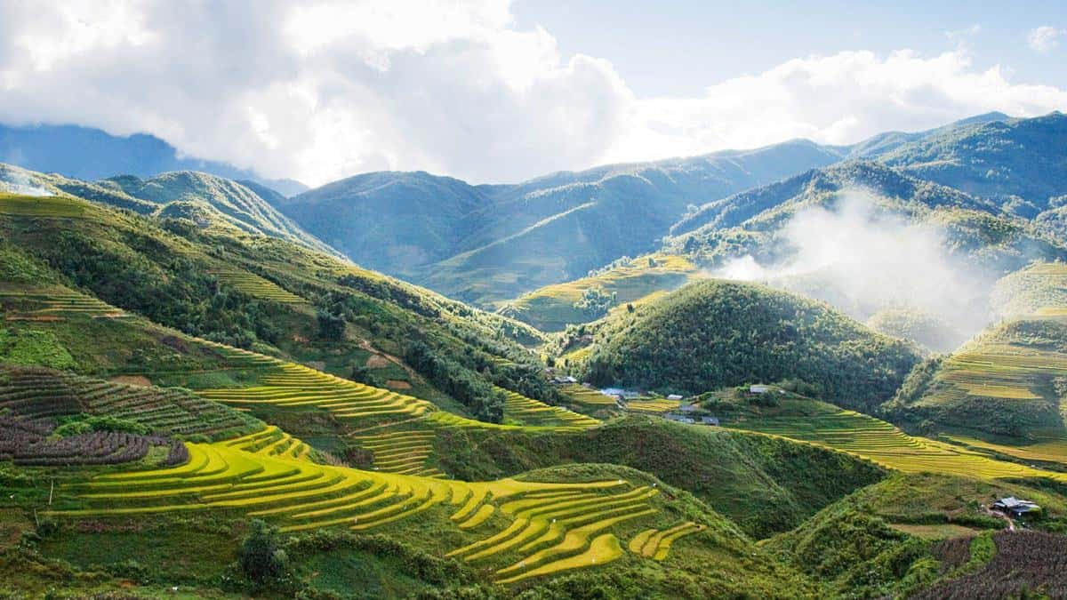

Slide 32
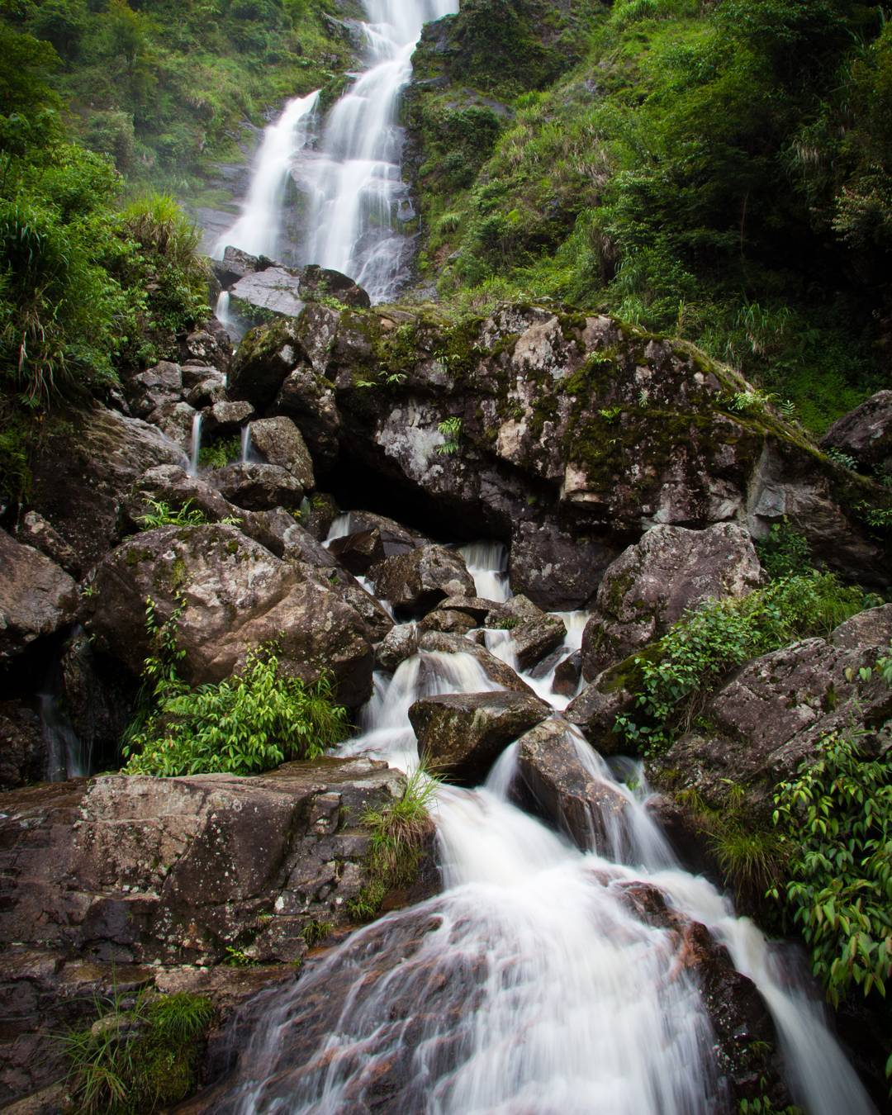
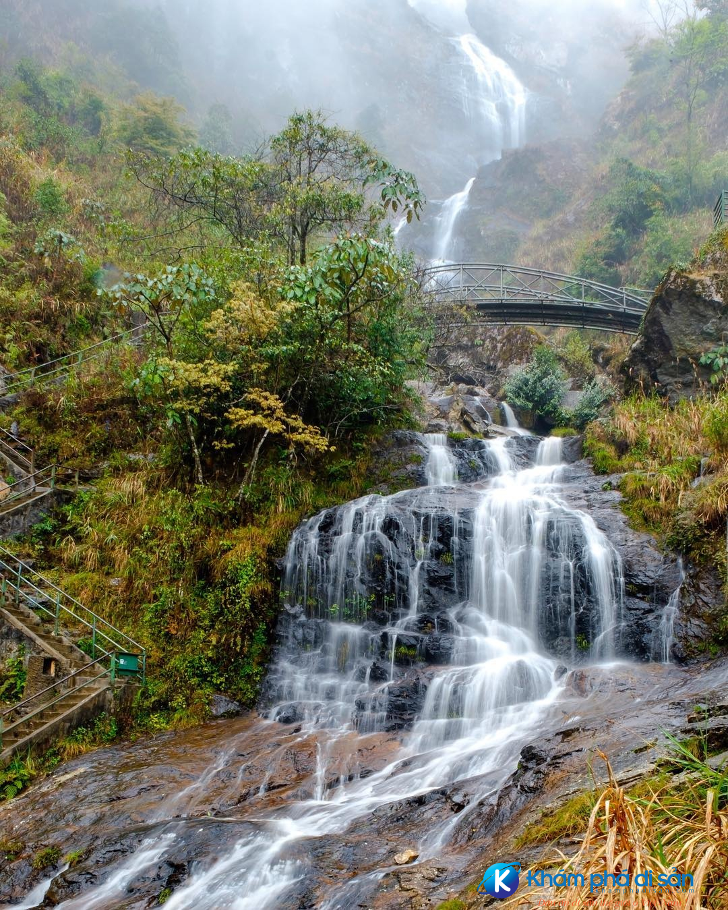
Thác Bạc
Notes:
Thác

Slide 33
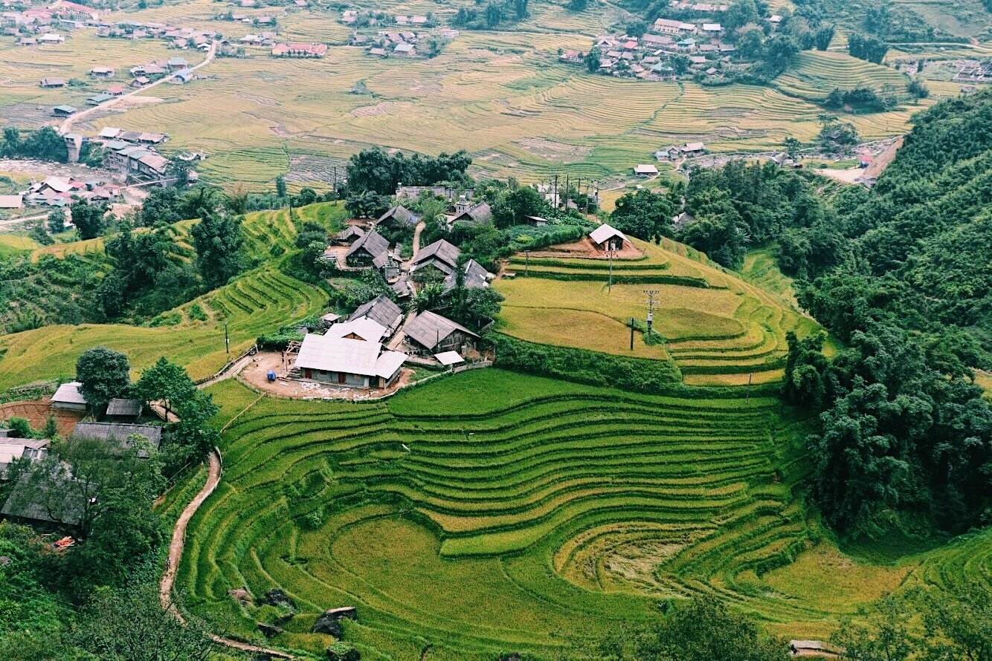
Bản Tả Van

Slide 34
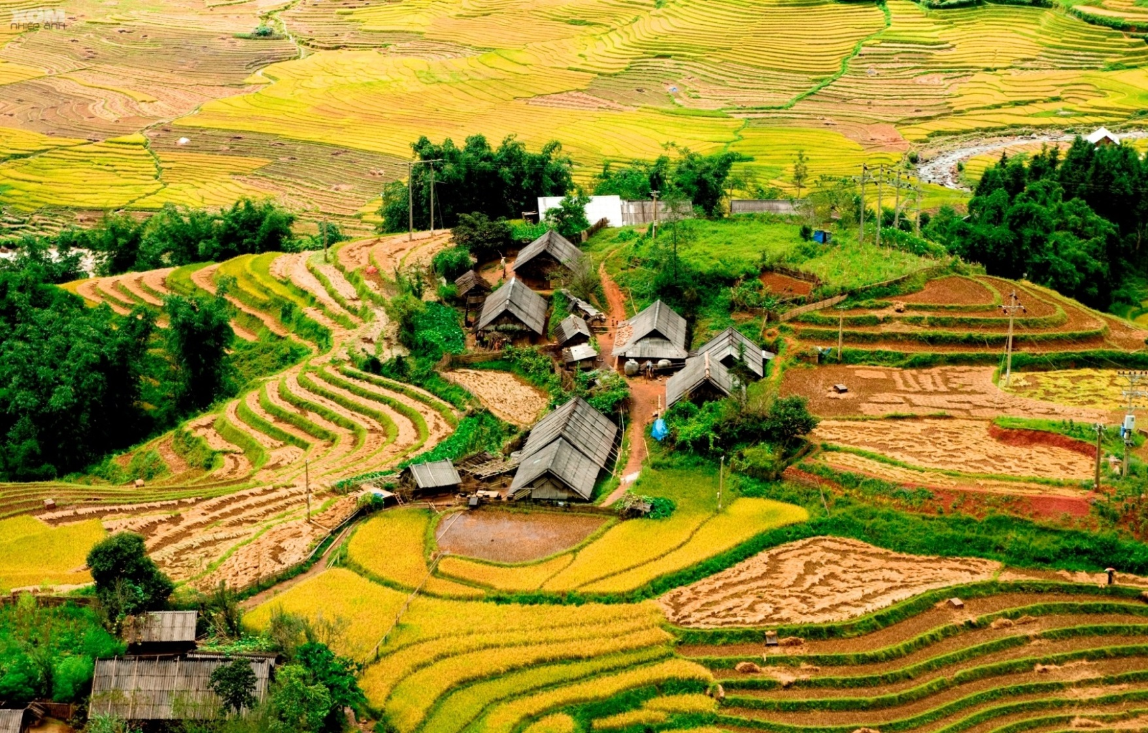
Bản Tả Phìn

Slide 35
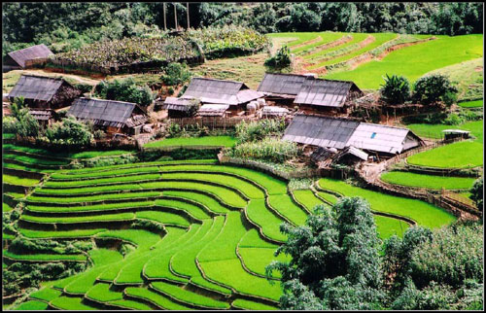
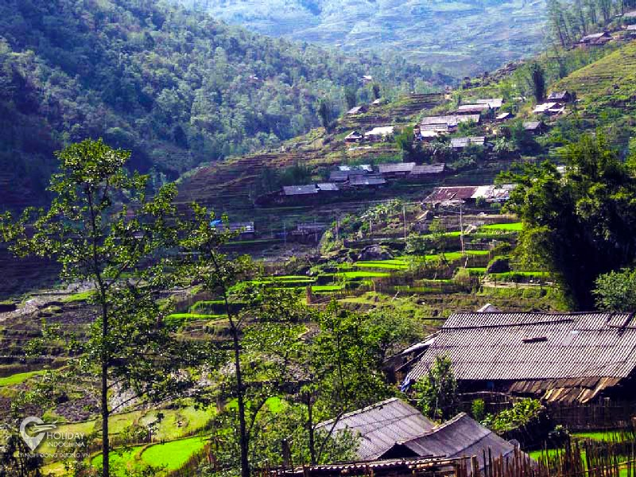
Bản Sín Chải

Slide 36
1
2
Nếu lên Tây Bắc, bạn hãy đến Sa Pa. Vào mùa hè, mỗi ngày ở đây như có bốn mùa. Sa Pa có Thác Bạc, có Cầu Mây, có các bản Tả Van, Tả Phìn, Sín Chải.
3
Notes:
Do học sinh chưa hiểu từ “địa danh” nên người soạn chỉ dùng từ “địa điểm nổi tiếng”

Slide 37
Nếu lên Tây Bắc, bạn hãy đến
Sa Pa. Vào mùa hè, mỗi ngày ở đây như có bốn mùa. Sa Pa có Thác Bạc, có Cầu Mây, có các bản Tả Van, Tả Phìn, Sín Chải.
Tỉnh nào của nước ta được nhắc đến trong bài?
Mùa hè ở Sa Pa có gì đặc biệt?
Những địa điểm nổi tiếng nào được nhắc đến trong bài?
Notes:
Do học sinh chưa hiểu từ “địa danh” nên người soạn chỉ dùng từ “địa điểm nổi tiếng”

Slide 39
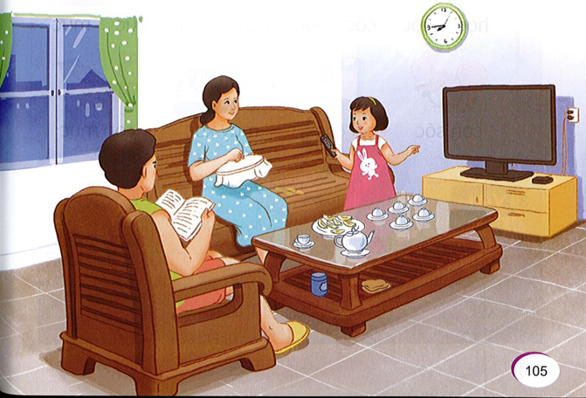
Nói
7
Xin phép

Slide 40



Slide 41

Nếu lên Tây Bắc, bạn hãy đến Sa Pa. Vào mùa hè, mỗi ngày ở đây như có bốn mùa. Sa Pa có Thác Bạc, có Cầu Mây, có các bản Tả Van, Tả Phìn, Sín Chải.

Slide 42

Dặn dò

